Slide 1
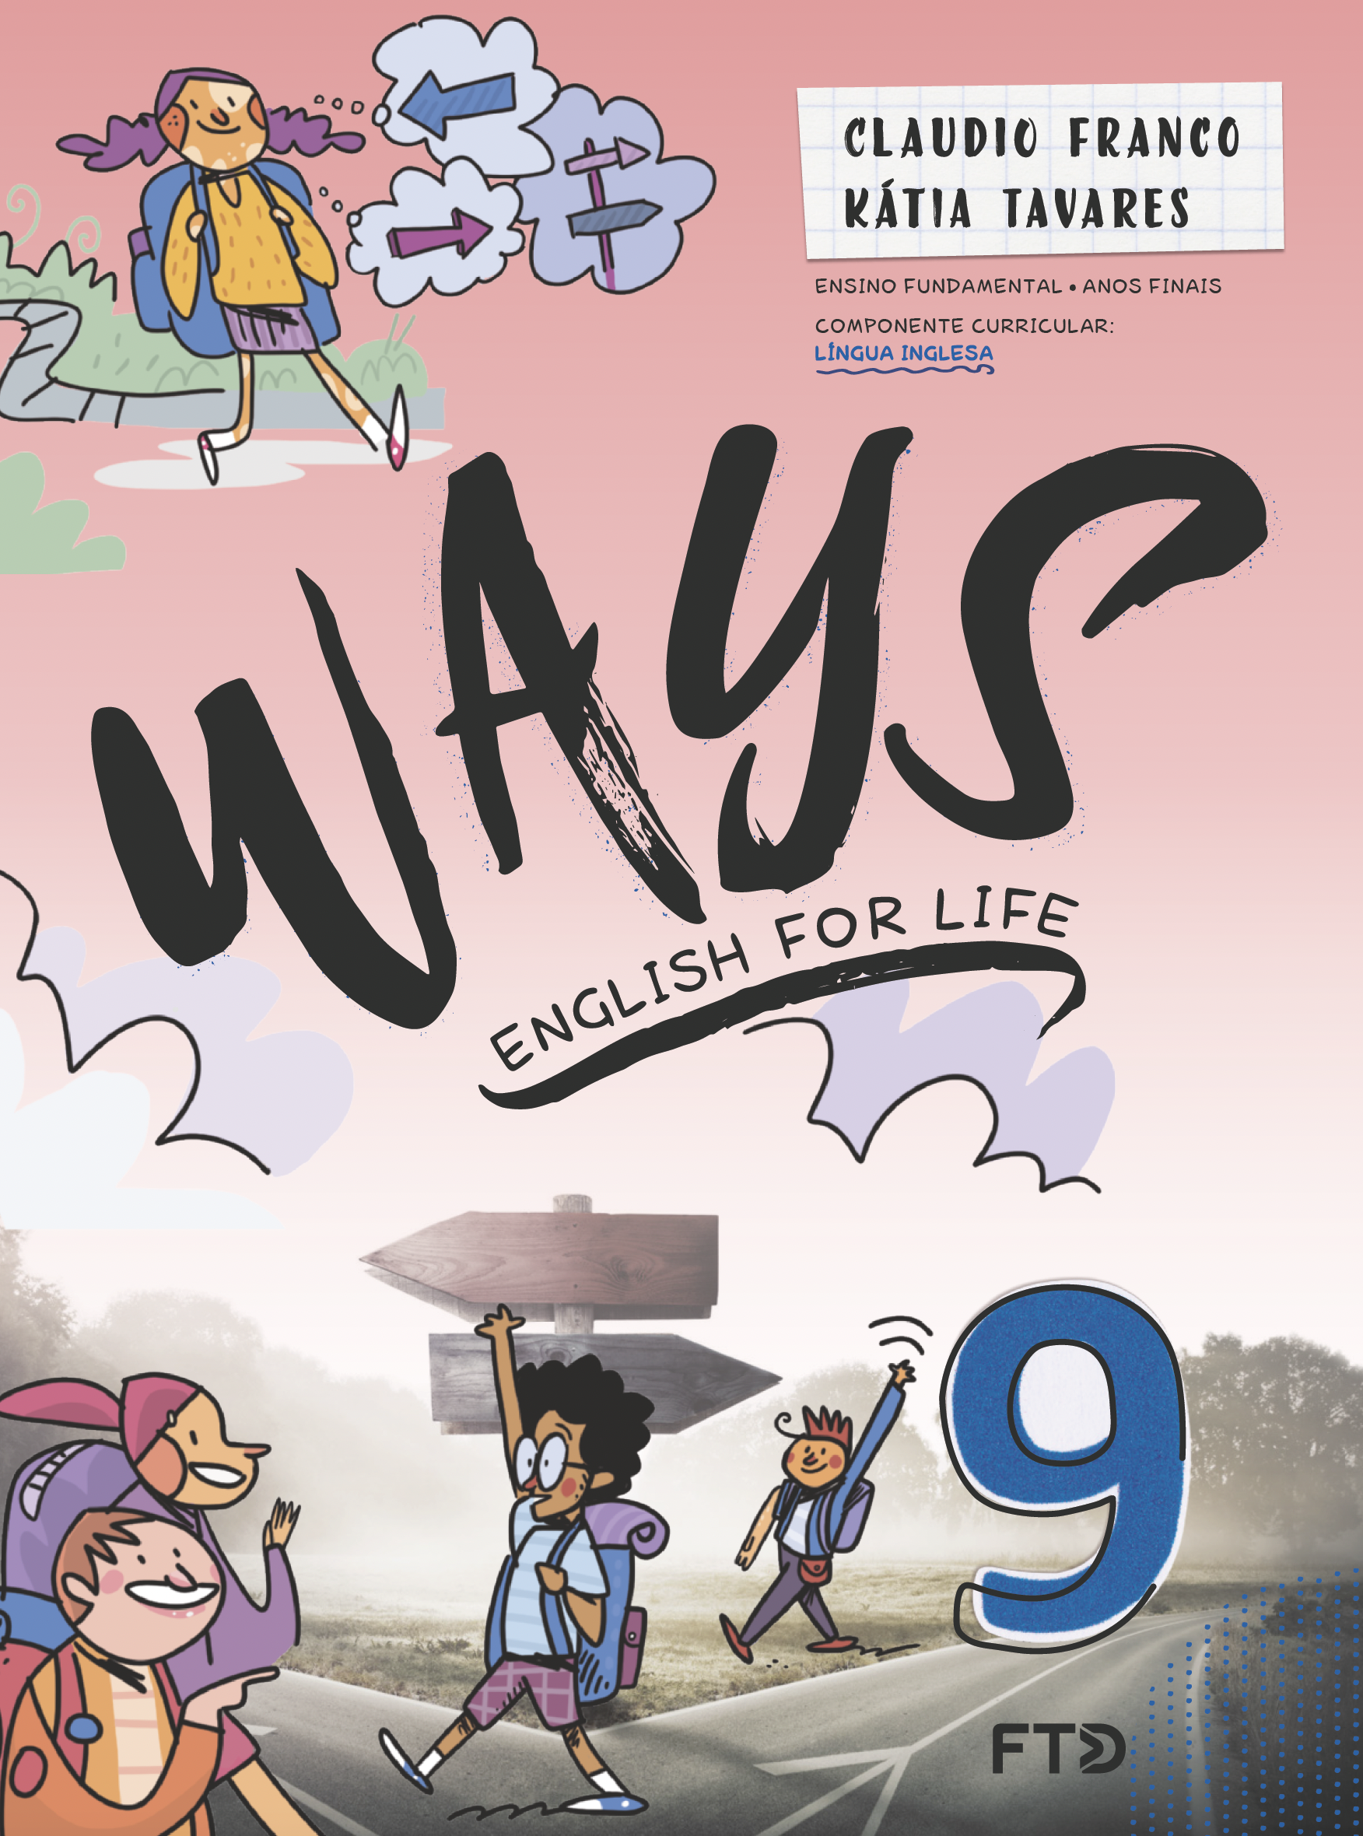
Unit 3

Slide 2
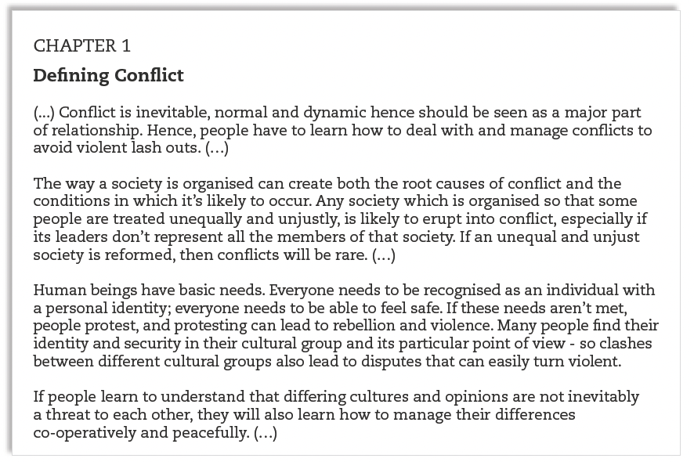
UNIT 3
HVOSTIK/SHUTTERSTOCK.COM
ADENIJI, Don Michael Olalekan (Ed.). Dynamics of conflict management. Abuja: Garamond Projects Limited, 2015. p. 11, 14, 21, 22.

Slide 3
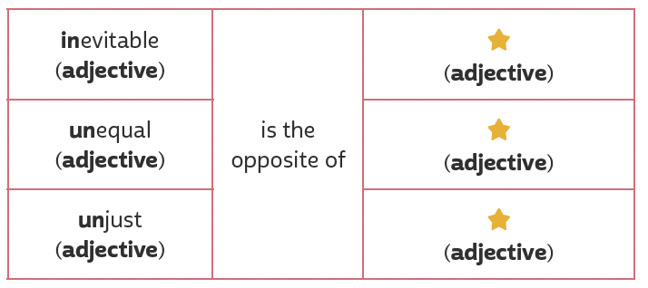
Unit 3
I. “Conflict is inevitable”
II. “an unequal and unjust society”
evitable
Word formation: prefixes
equal
just
TIP
O acréscimo de um prefixo não modifica a classe gramatical da palavra. Isso acontece tanto em inglês quanto em português.

Slide 4
Unit 3
Linking words/ phrases
in addition to
unless
as a result
after that
TIP
Conectores (linking words/ phrases, em inglês) são palavras ou expressões utilizadas para unir palavras ou orações. Ao ler um texto, busque identificar quais palavras ou orações os conectores ligam.

Slide 5
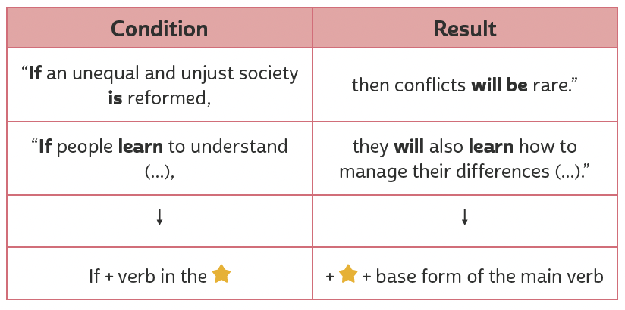
UNIT 3
First conditional
TIP
Com base nos exemplos, faça inferências para compreender regras de uso da língua inglesa.
simple present
will

